Slide 1
Школа пожилого возраста по направлению
«ОСНОВЫ БЕЗОПАСНОСТИ ЖИЗНЕДЕЯТЕЛЬНОСТИ»
Руководитель : Чемезова А.А. специалист по социальной работе

Slide 2
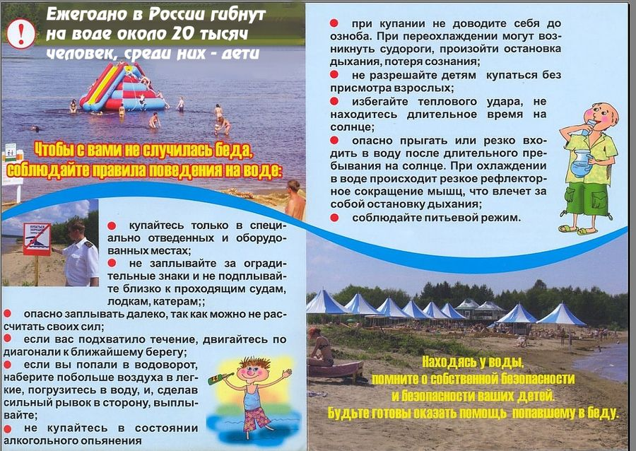
Беседа по правилам поведения на водоеме.

Slide 3
Цель.
Предвидеть и распознавать опасности во время отдыха на
водоёмах и по возможности их избегать.

Slide 4

Все ли из вас знают правила поведения на воде?
- Все ли вы соблюдаете эти правила?
- Как вы думаете, к чему может привести несоблюдение правил?

Slide 5
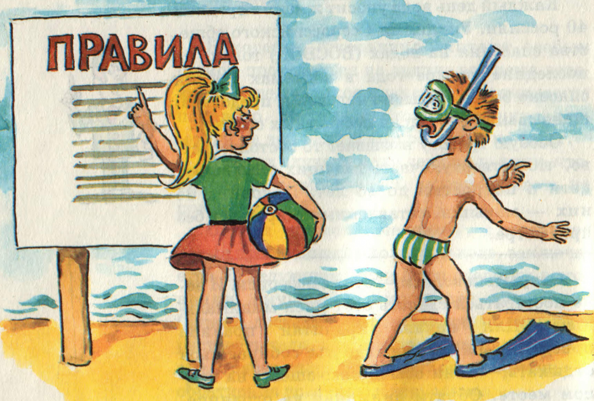
Летом в жаркую погоду лучший отдых – на берегу реки, озера или водохранилища, но надо помнить, что не во всех местах можно купаться. Если на берегу установлен знак «купаться запрещено», не следует нарушать этого запрета, как бы ни было велико желание искупаться.

Slide 6
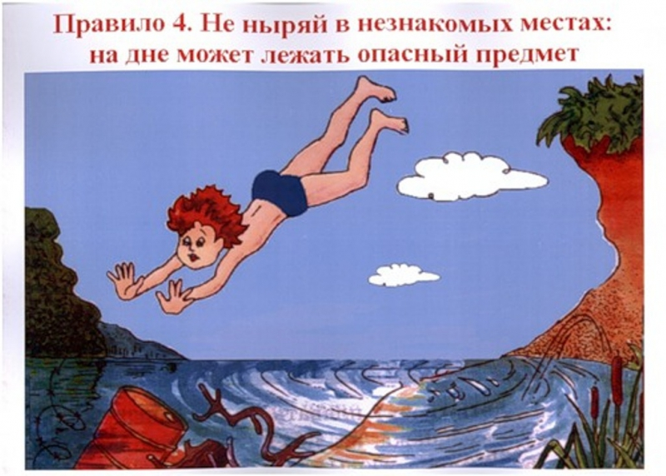
Таким образом, первое правило безопасного поведения человека на воде заключается в знании мест, где вода в водоёмах проверена и не представляет опасности для здоровья человека, где купание разрешено.
Необходимо знать и соблюдать правила безопасного поведения на воде. Это позволит избежать несчастных случаев.

Slide 7
Если вы не научились плавать, то все упражнения в воде выполняйте около берега.
Никогда не купайтесь в одиночку.
Если вы решили совершить дальний заплыв, кто-нибудь должен сопровождать вас на лодке со спасательными средствами.
Не ныряйте и не прыгайте в воду в незнакомых местах.
Не устраивайте в воде игры, связанные с захватами.
Если вы не умеете плавать, нельзя далеко заплывать на надувных матрасах или камерах.
Не подплывайте к моторным, парусным судам, весельным лодкам, баржам и другим плавательным средствам, это опасно.
Не толкайте товарищей с берега, вышек, трамплинов в воду.
Не теряйте самообладания в критической ситуации, не стесняйтесь звать на помощь.

Slide 8
Часто летним тёплым днём, оказавшись в воде, люди теряют чувство меры и оказываются в самых неожиданных ситуациях. Так, при длительном пребывании в холодной воде, сильном утомлении или выполнении резких движений могут появиться в ногах судороги. Что делать?
1.Необходимо сразу же перестать работать этой ногой.
2. Если есть возможность, стать на дно и растереть сведённую мышцу.
3. Либо на секунду погрузиться с головой в воду и, распрямив ногу, сильно рукой потянуть на себя ступню за большой палец.
4.Можно также плыть, работая только руками, расслабив сведённую ногу.

Slide 9
Иногда случается и такое: увлёкся, заплыл далеко и чувствуешь, что нет сил возвратиться обратно. Что делать?
Не теряйтесь, сохраняйте спокойствие и верьте в свои силы.
Повернитесь на спину, полежите спокойно, отдохните, восстановите ровное дыхание, а затем, избегая энергичных и порывистых движений, плывите к берегу.
Что делать? Как помочь человеку, который тонет?
Достаточно бросить ему спасательный круг, доску из пенопласта или другие предметы, за которые он может держаться, пока к нему не подплывёт кто-либо.
Если спасательных средств нет, то тонущему необходимо оказать помощь вплавь: подплывать к тонущему надо осторожно, лучше сзади, чтобы он не схватил вас за шею и не потянул с собой на дно. Брать утопающего безопаснее всего сзади под мышки или за затылок, около ушей, и, поддерживая его лицо над водой, плыть на спине к берегу.

Slide 10
Помните, что любой водоём – зона повышенной опасности. И прежде чем сделать первый шаг в воду, вспомните (и выполняйте) общие правила купания в водоёмах.

Slide 11
Спасибо за внимание

